Slide 1

Hasło AZURE

Slide 2
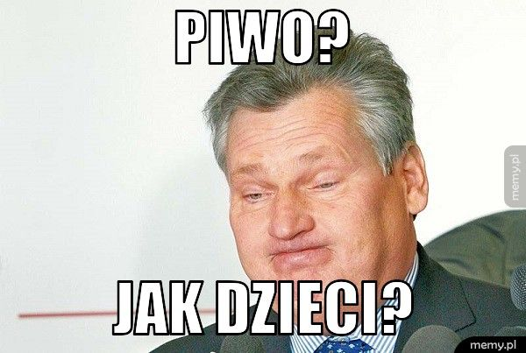

Slide 3




[WRO] 7 spotkanie Microsoft Azure User Group Poland we Wrocławiu
Piotr Rogala
Partnerzy

Slide 4

Sponsor spotkania:
web: https://unit4.com

Slide 5

Microsoft Azure User Group Poland
Meetup:
http://www.meetup.com/Microsoft-Azure-Users-Group-Poland/events
Facebook:
https://www.facebook.com/groups/azureugpl
Web
http://azureug.org

Slide 6

CloudPoland
Zaproszenie do kanału:
https://cloudpoland.azurewebsites.net
http://slack.justcloud.pl

Slide 7
Ankieta http://ankieta.justcloud.pl
Formularz prelegenta http://prelegent.justcloud.pl
Presentations http://maugp.justcloud.pl

Slide 8
Today
Session 1: How to automate Sitecore deployment to Azure (Robert Senktas SoftServe)
Session 2: VSTS czyli deploymenty z pomocą narzędzia online (Piotr Rogala Unit4)

Slide 9

How to automate Sitecore deployment to Azure
Robert Senktas [SoftServe]

Slide 11
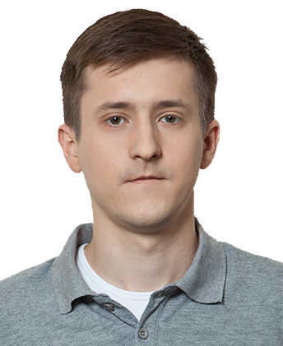

About Me
Current working in UNIT4
MVP Azure
Blog: justcloud.pl
FB Page: facebook.com/justcloudpl
Group leader:
Microsoft Azure User Group Poland

Slide 12
piotr@justcloud.pl

Slide 13
VSTS czyli deployment’y z pomocą narzędzia online
Piotr Rogala

Slide 14
Agenda
VSTS
VSC
Deployments
Demo

Slide 15

VSTS
Narzędzie online
Repozytorium kodu
Do planowania pracy
Continuous Integration
Wdrożenia w dowolnym języku

Slide 16

VSC
Edytor kodu
Wspiera wiele języków programowania
Możliwość instalacji dotkanych wtyczek
Możliwość tworzenia własnych wtyczek
Integracja z git

Slide 17
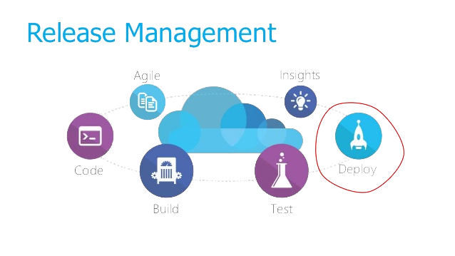
Deployments
Wrzucenie kodu do repozytorium
Zbudowanie Definitions
Zbudowanie Relase Definitions
Deployment

Slide 18
Demo

Slide 19
Questions?
piotr@justcloud.pl

Slide 20

Warsztaty Azure Wrocław
25.11.2017
Ścieżka DEV i OPS
Propozycje:
Open source
…
Za FREE
Lokalizacja UNIT4
Rejestracja on-line

Slide 21
Ankieta
http://ankieta.justcloud.pl
Formularz prelegenta
http://prelegent.justcloud.pl
Prezentacje
http://maugp.justcloud.pl

